Slide 1
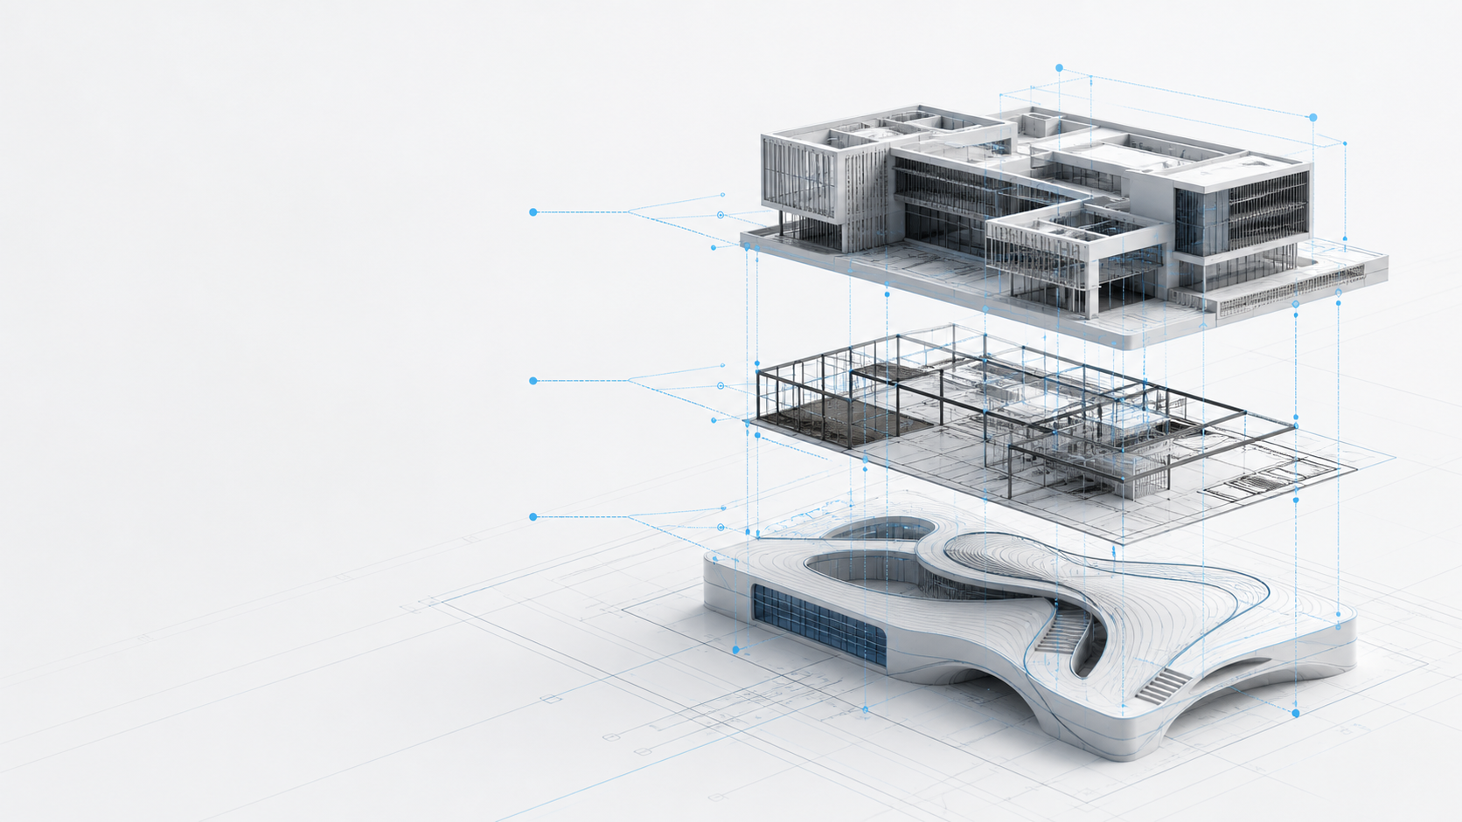
YINGTAN TECHNOLOGY / PRODUCT DECK
盈碳 AI 工程助手
让自然语言成为 Revit、AutoCAD 与 Rhino 的受控操作入口
Notes:
开场先明确产品定位：它不是通用聊天机器人，而是工程软件里的 AI 执行桥。
[Sources]
- Source: local product repository; conceptual visual generated for this deck and labeled as such in the companion article.
[/Sources]

Slide 2
工程软件很强，但“意图到执行”仍有三道断点
现实
工程师说目标
软件需要对象、参数、坐标与事务。
意图与命令
自然语言难以直接映射到专业对象和精确参数。
AI 与宿主
大模型能解释，但不能绕过 Revit/CAD/Rhino 的执行上下文。
自动化与治理
写入需要预演、确认、日志与回滚，而不只是生成代码。
02
Notes:
把客户熟悉的重复操作痛点，转化为三个产品必须解决的系统断点。
[Sources]
- Source: E:/CodeXwork/AI接入REVIT/docs/yingtan-ai-bridge-product-line.md
[/Sources]

Slide 3
产品定位
YINGTAN AI BRIDGE
不是只回答 而是把意图变成工程动作
Notes:
这一页只讲一句话：AI 负责理解和规划，宿主 API 负责真实执行。
[Sources]
- Source: E:/CodeXwork/AI接入REVIT/README.md
[/Sources]

Slide 4
从一句话到一次可审查的工程操作
01 理解
02 规划
03 执行
意图 + 上下文
读取当前文档、选择集、元素或对象信息。
模型 + Agent + Skill
生成受约束的结构化命令，并完成参数校验。
预演 + 确认 + API
查询直接运行；写操作确认后进入宿主事务。
04
Notes:
强调每个阶段都有可读、可审查的中间产物。
[Sources]
- Source: E:/CodeXwork/AI接入REVIT/docs/usage-guide.md; E:/CodeXwork/AI接入REVIT/docs/ai-automation-scripts.md
[/Sources]

Slide 5
盈碳 Revit AI Bridge
对话与模型执行同屏
右侧停靠式 AI 助手保留独立会话和历史，消息可选择复制。读取当前模型上下文，支持元素统计、参数与构件操作；写入前先展示计划并等待确认。
05
Notes:
用 Revit 端说明产品的完整交互：聊天、上下文、计划、确认和结果解释。
[Sources]
- Source: E:/CodeXwork/AI接入REVIT/src/RevitCodexBridge.Addin/ChatDockPane.xaml; conceptual visual generated for this deck.
[/Sources]

Slide 6
同一套 AI 配置，适配不同工程宿主
Revit AI Bridge
Revit 2027 主开发宿主 元素、参数、事务与模型自动化
AutoCAD AI Bridge
AutoCAD 2022 右侧 Palette DWG、图层、选择集与受控绘图
Rhino AI Bridge
Rhino 8 原生 Eto 窗口 文档对象、图层与受控几何
06
Notes:
三端共享配置和安全约定，但对象映射与执行器各自独立。
[Sources]
- Source: E:/CodeXwork/AI接入REVIT/docs/yingtan-ai-bridge-product-line.md
[/Sources]

Slide 7
Agent 与 Skill：把个人经验变成团队可复用能力
Agent 定义角色
规定目标、策略、边界和输出口径。
Skill 封装流程
把命名、检查、建模和出图规则版本化。
结构化计划
能力扩展不绕过宿主适配器和命令验证。
既有插件编排
精装等专业插件仅在明确意图下作为 Skill 调用。
07
Notes:
Agent 负责如何思考，Skill 负责如何按团队规则完成一类任务。
[Sources]
- Source: E:/CodeXwork/AI接入REVIT/docs/ai-automation-scripts.md
[/Sources]

Slide 8
工程自动化需要的，不只是聪明，更是边界
宿主 API
插件在宿主进程内调用官方对象模型。
Dry-run
创建、修改、删除先展示影响范围。
显式确认
用户确认后才进入事务或数据库写入。
日志与回滚
记录计划和结果，批量执行可按策略回滚。
08
Notes:
安全不是一句免责声明，而是被固化为默认执行路径。
[Sources]
- Source: E:/CodeXwork/AI接入REVIT/docs/usage-guide.md
[/Sources]

Slide 9
模型服务可配置，团队知识可持续扩展
多模型提供商
OpenAI、智谱、Kimi、火山方舟/豆包等可按项目配置。
跨宿主共享
Revit、AutoCAD 与 Rhino 读取同一份模型、Agent 和 Skill 配置。
本地密钥保护
API Key 使用 Windows DPAPI 加密，保存前自动备份配置。
09
Notes:
说明产品不绑定单一模型服务，配置和团队能力可以随项目演进。
[Sources]
- Source: E:/CodeXwork/AI接入REVIT/docs/yingtan-ai-bridge-product-line.md
[/Sources]

Slide 10
先从规则清晰、结果可验证的场景开始
模型查询
统计对象、元素或选择集，并解释统计口径。
参数与构件
创建构件、修改参数，写入前预演。
CAD / Rhino 整理
图层、基础几何和对象信息的受控操作。
企业标准
把检查表、命名和专业流程封装为 Skill。
10
Notes:
不承诺未经验证的效率比例，用任务是否可验证来决定落地顺序。
[Sources]
- Source: E:/CodeXwork/AI接入REVIT/docs/usage-guide.md; E:/CodeXwork/AI接入REVIT/src/YingTanAiBridge.AutoCAD/README.md; E:/CodeXwork/AI接入REVIT/src/YingTanAiBridge.Rhino/README.md
[/Sources]

Slide 11
建议用三步，把 AI 工程助手带进真实项目
阶段 1
阶段 2
阶段 3
验证连接
测试模型、查询命令、模型服务与日志。
固化高频流程
选 1—2 个场景，做成 Agent 或 Skill。
建立回归与治理
白名单、事务、备份和真实项目样例。
11
Notes:
现场状态如实说明：AutoCAD 2022 已部署但仍需完成运行回归，Inventor 暂为适配入口。
[Sources]
- Source: E:/CodeXwork/AI接入REVIT/docs/yingtan-ai-bridge-product-line.md
[/Sources]

Slide 12
盈碳科技
让工程软件 真正听懂意图
ytszkj.net
scott.xyc@foxmail.com
产品试用 · 场景共创 · 企业 Skill 定制
Notes:
收束到合作入口：产品试用、典型场景共创和企业 Skill 定制。
[Sources]
- Source: E:/CodeXwork/AI接入REVIT; contact details supplied by product owner.
[/Sources]

